Slide 1
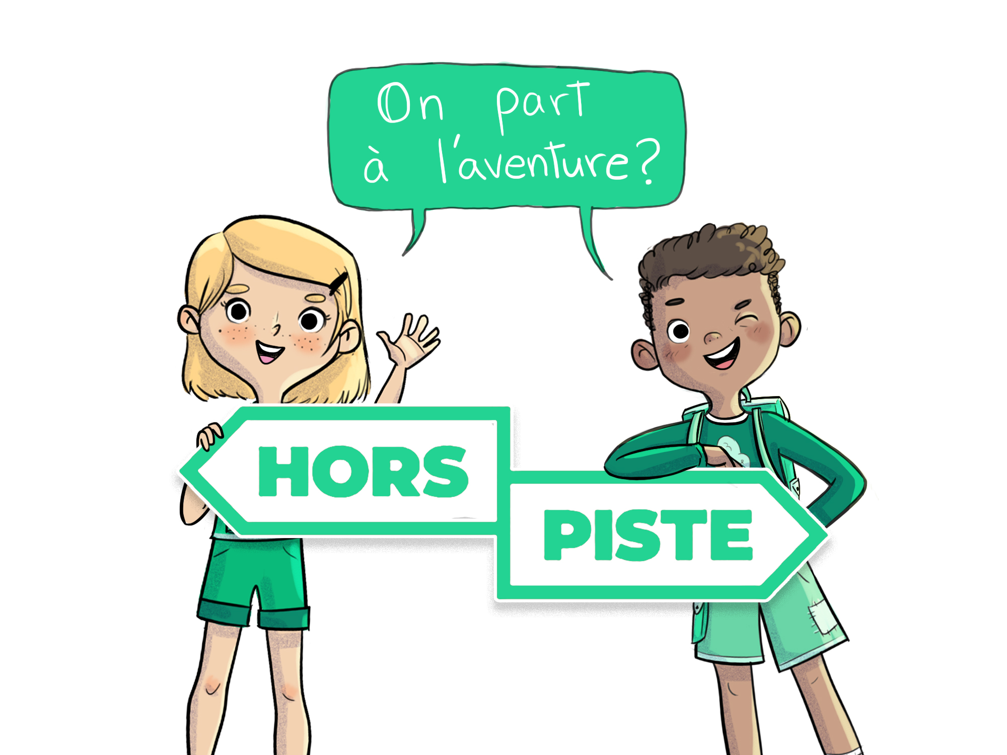
3e année
Atelier 3.5

Slide 2
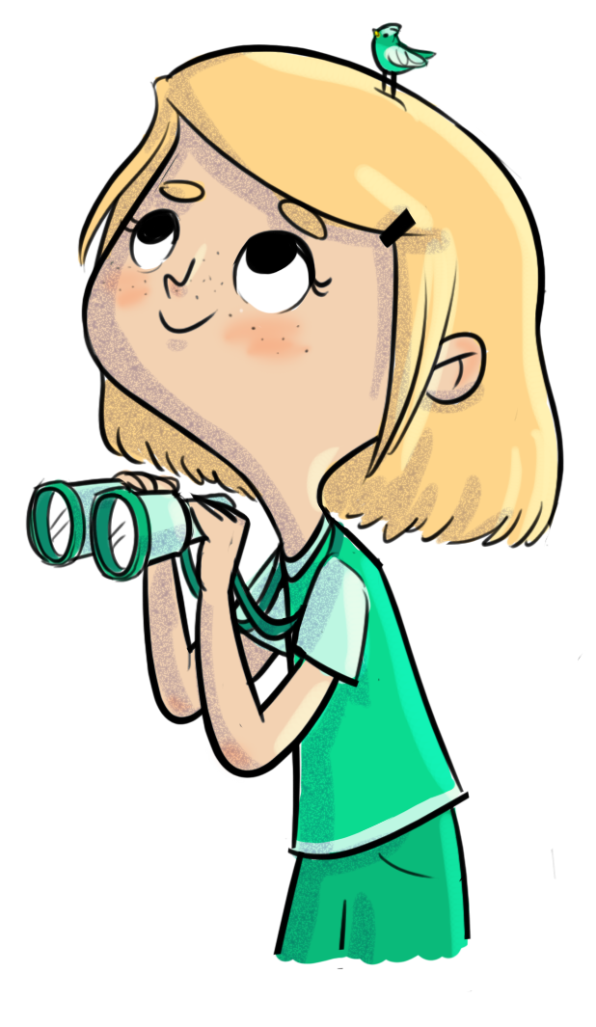
Retour sur l’atelier précédent
Au dernier atelier, nous avons parlé des façons de s’affirmer par rapport aux influences des autres…
Est-ce que tu te souviens du défi que je t’avais proposé? Raconte-moi comment tu l’as réalisé.

Slide 3
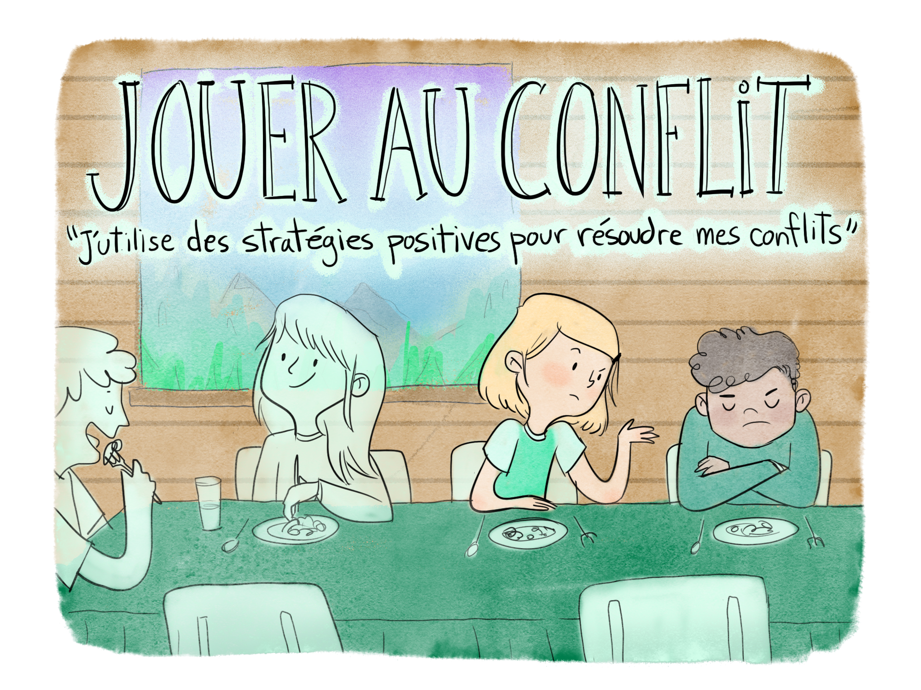
Les aventures de Léo et de Charlie

Slide 7
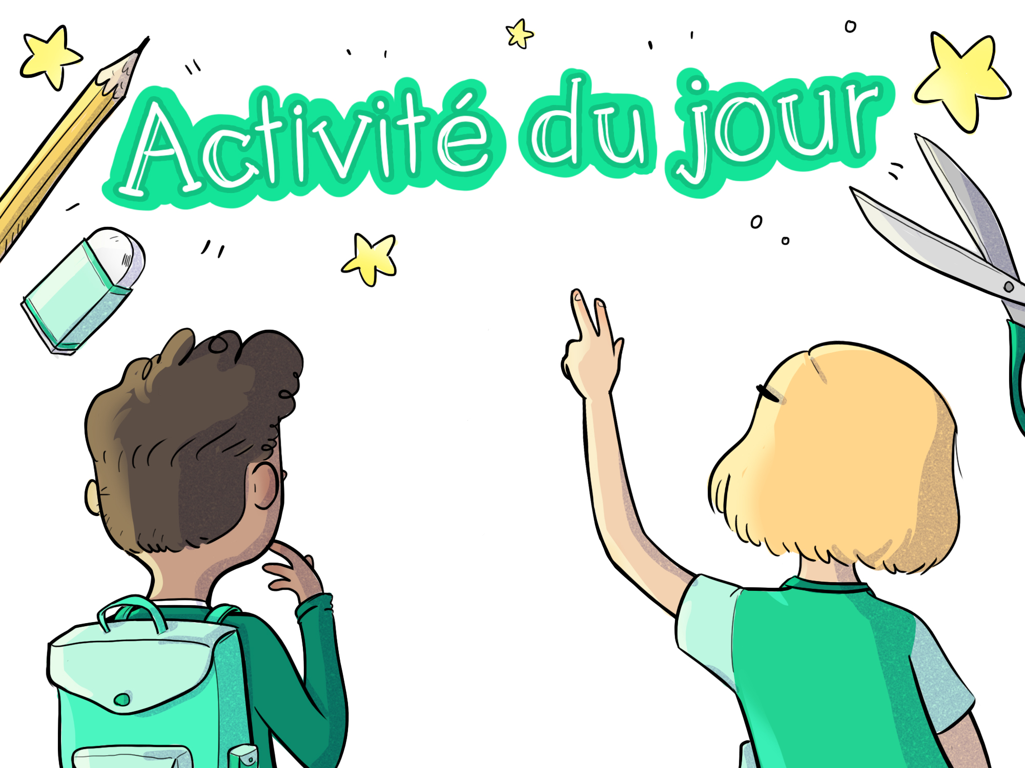

Slide 8
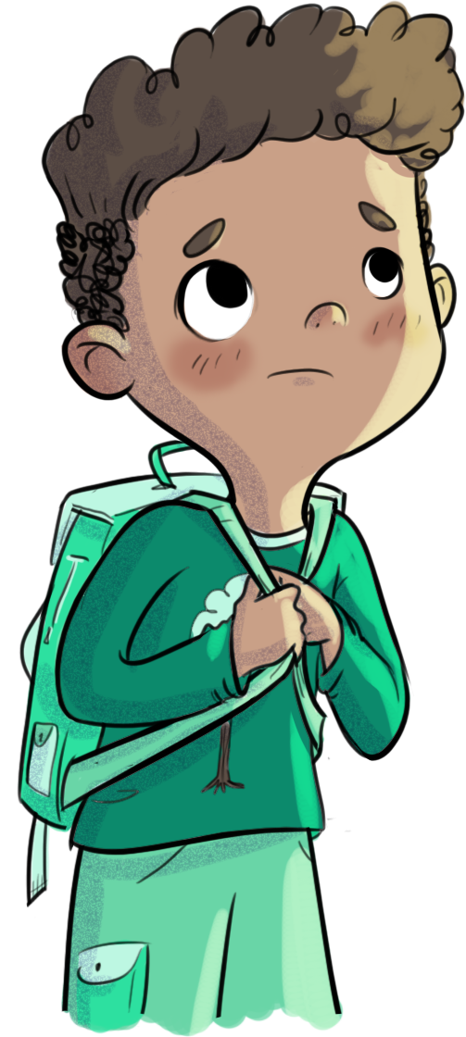
Jouer au conflit
Qui veut jouer le rôle de Léo et de Charlie?
Charlie, pourquoi es-tu en colère contre Léo?
Léo, pourquoi es-tu en colère contre Charlie?

Slide 9
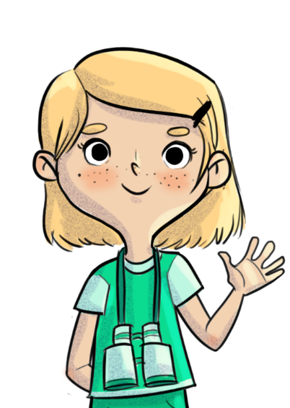
Jouer au conflit
Aidons Léo et Charlie à régler leur conflit.
Selon toi, quelles sont les émotions que Charlie et Léo peuvent ressentir? Comment pourraient-ils nommer leurs émotions à l’autre personne?
Comment pourraient-ils retrouver leur calme avant de parler du conflit avec l’autre?
Qu’est-ce qu’ils pourraient dire à l’autre pour résoudre le conflit? Quelles solutions pourraient-ils proposer?
Comment feront-ils pour choisir une solution?
Est-ce qu’il y a des stratégies qui sont à éviter?

Slide 10
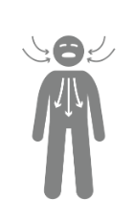
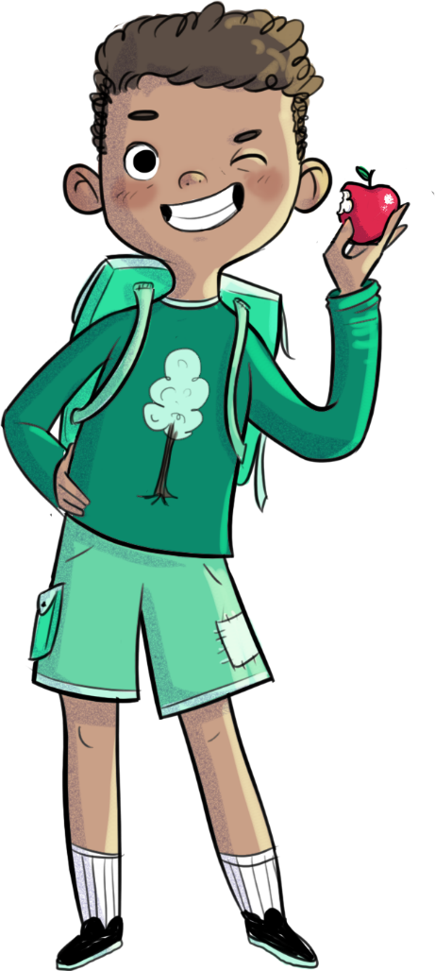
Jouer au conflit
Tu peux utiliser ces quatre étapes pour t’aider à régler des conflits :
Je me calme
J’écoute et je m’exprime
Je cherche des solutions avec l'autre
Je choisis une solution avec l'autre et je l'applique

Slide 11
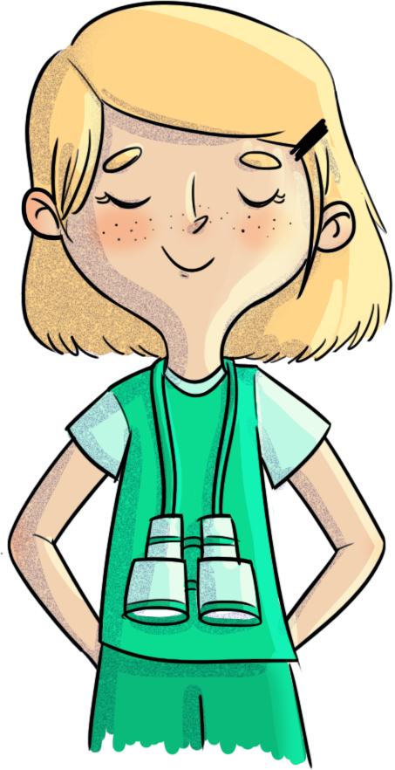
Jouer au conflit
Pourquoi est-il important de régler tes conflits?
Que peut-il arriver si tu évites de régler tes conflits?

Slide 12
